Slide 1
螺母战记 / EESaga
IRTA
2024年4月14日

Slide 2
目录 Contents
内容简介
主要功能
游戏特色
开发过程

Slide 3
内容简介
《螺母战记》是一款由 @open531 自主研发的箱庭世界策略卡牌战棋游戏。游戏发生在一个被称作「螺母楼」的幻想世界，在这里，被十门核心课选中的人将被授予「万花尺」，导引卡牌之力。你将扮演一位名为「大学生」的神秘角色，在螺母楼的攀登中邂逅性格各异、能力独特的同伴们，和他们一起击败强敌，找回失散的绩点——同时，逐步发掘「鱼骨图」的真相。
本软件灵感源自于《杀戮尖塔》、《火焰之纹章》系列、《女神异闻录》系列等游戏。本作品结合了卡牌游戏、战棋游戏、回合制游戏等元素，玩家可以在游戏中体验到不同与其他游戏的战斗策略。

Slide 4
主要功能
战斗关卡
螺母楼前100层
10个不同的主题
BOSS关卡
螺母楼第101层
强大的BOSS
卡牌系统
抽卡
牌堆、手牌、弃牌
战棋系统
点击移动
点击出牌

Slide 5
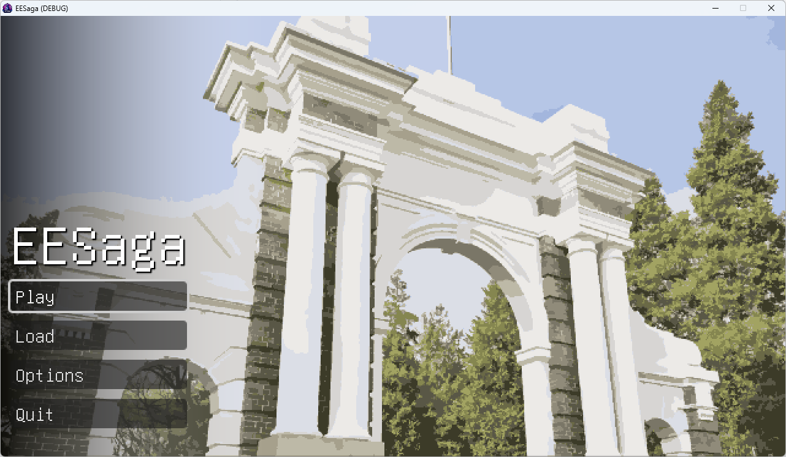
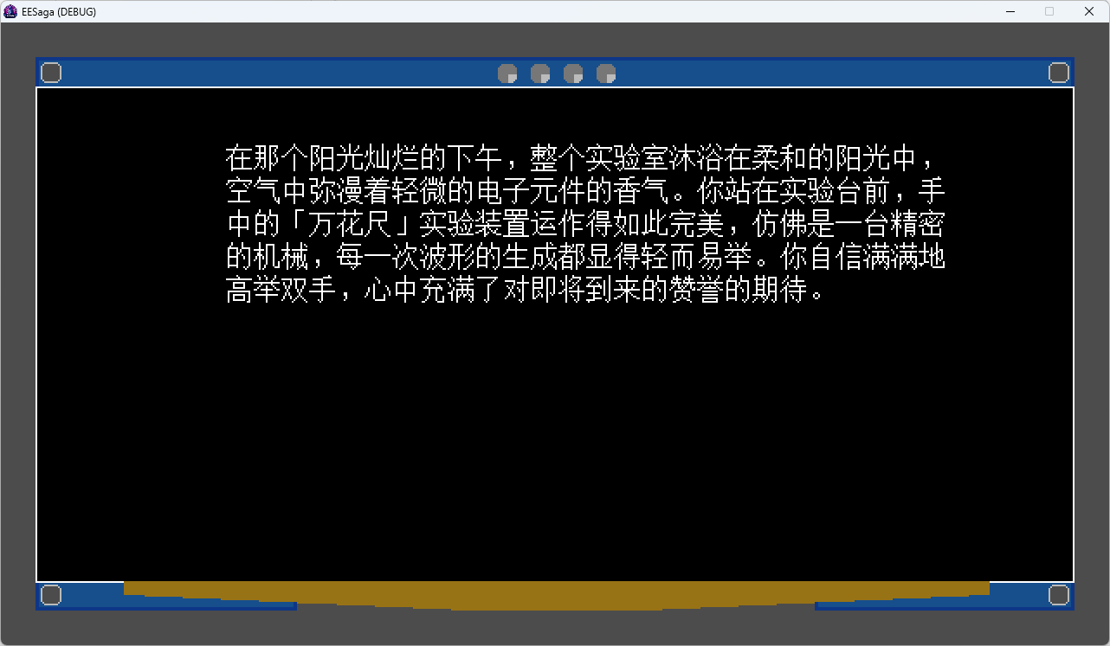
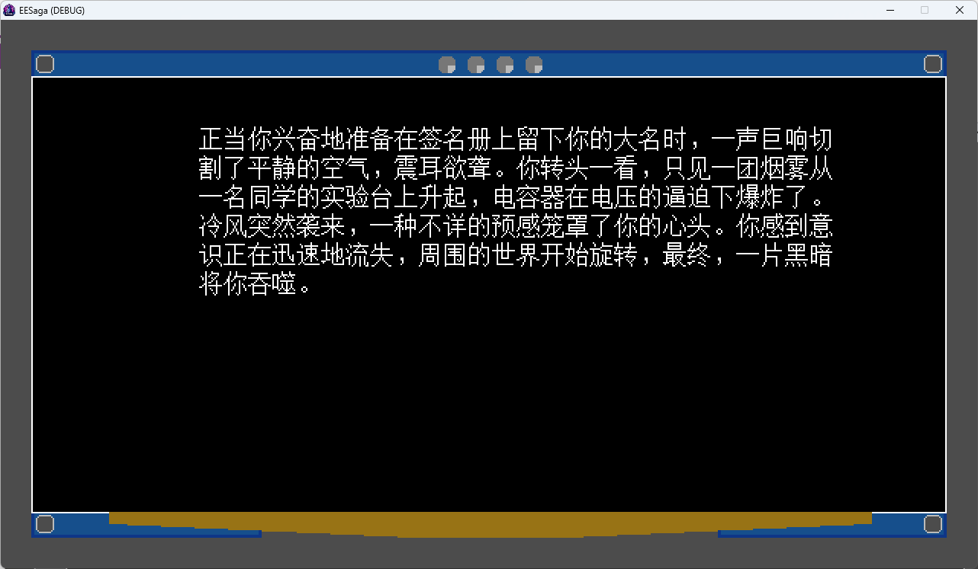
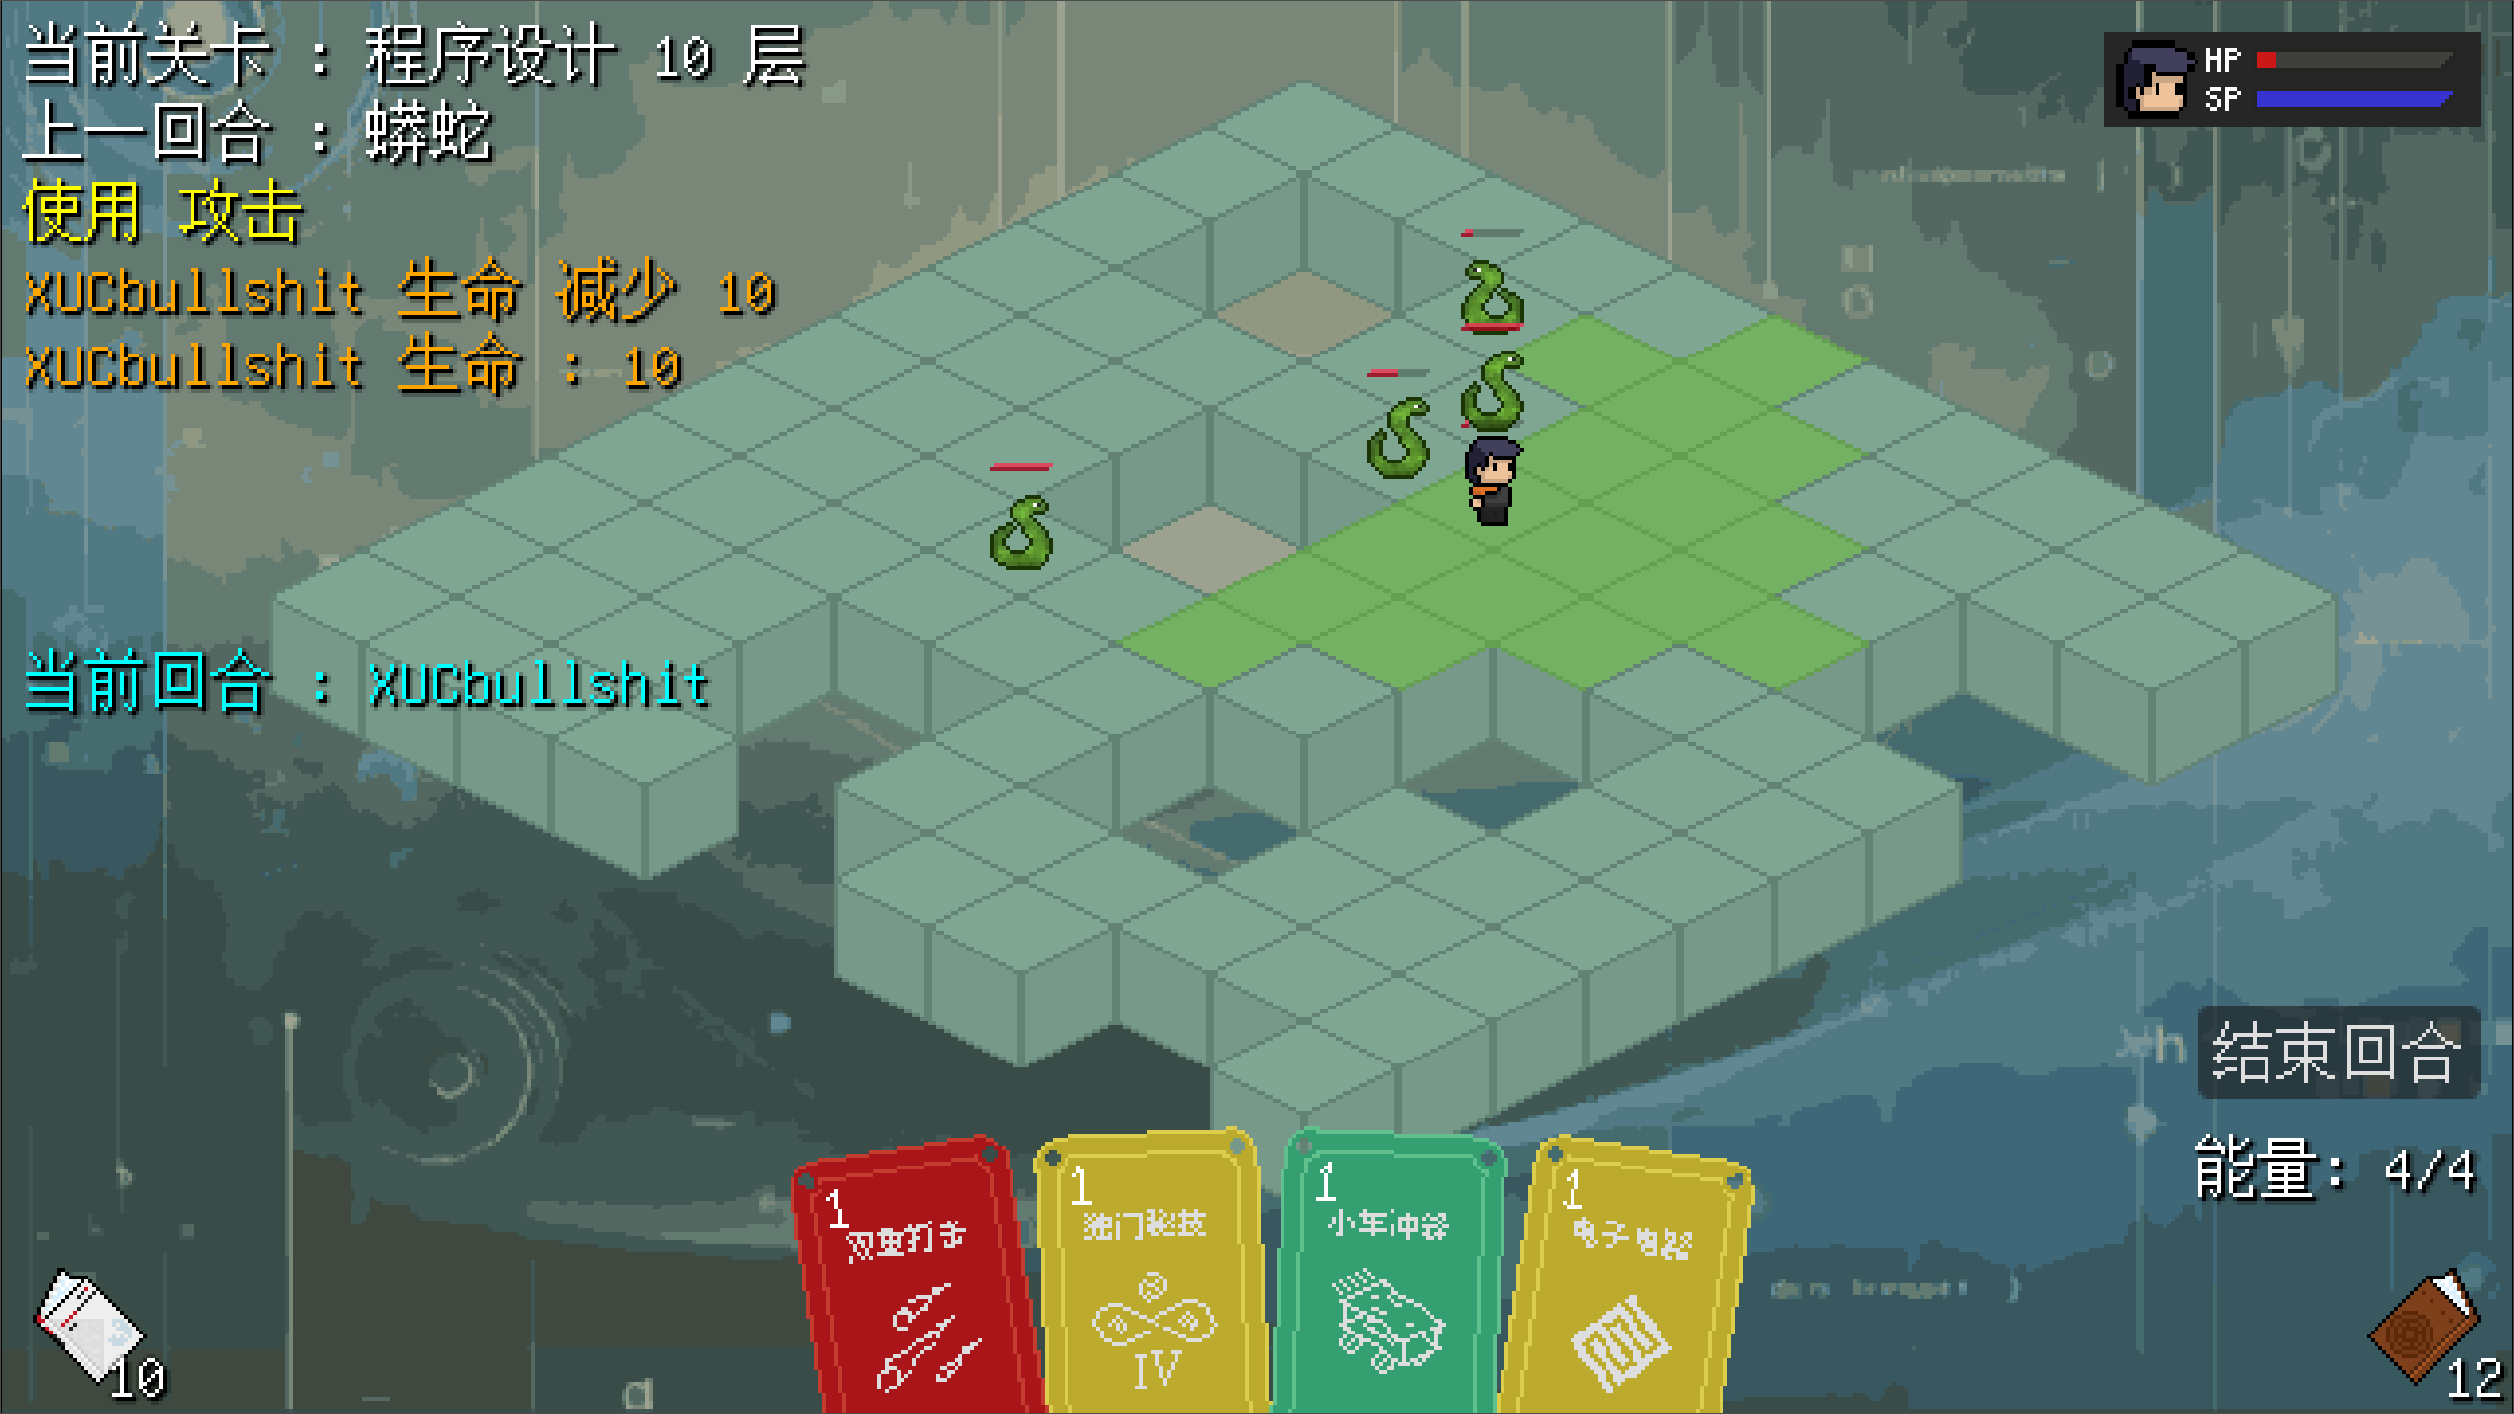
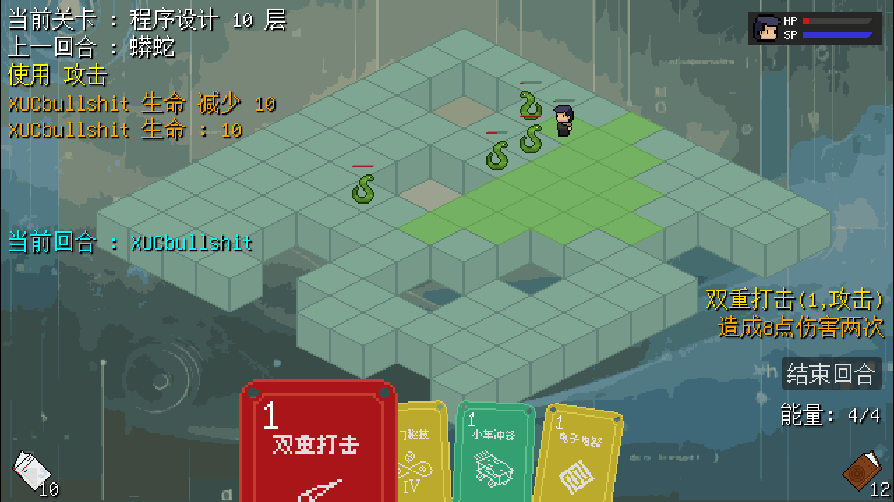
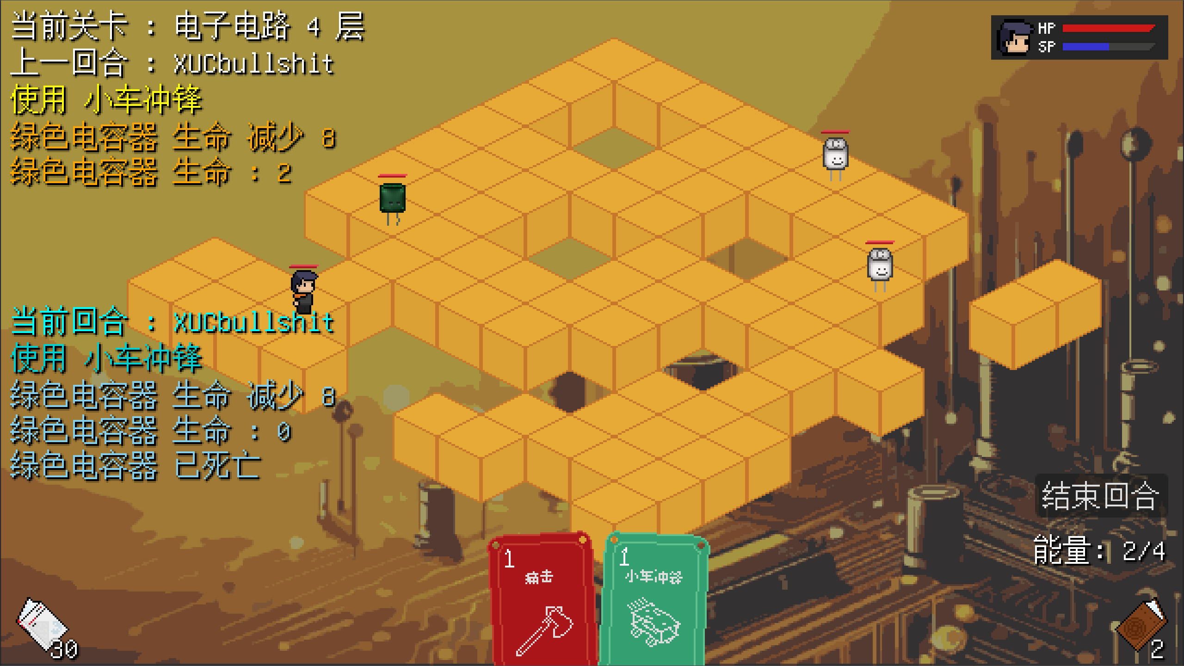
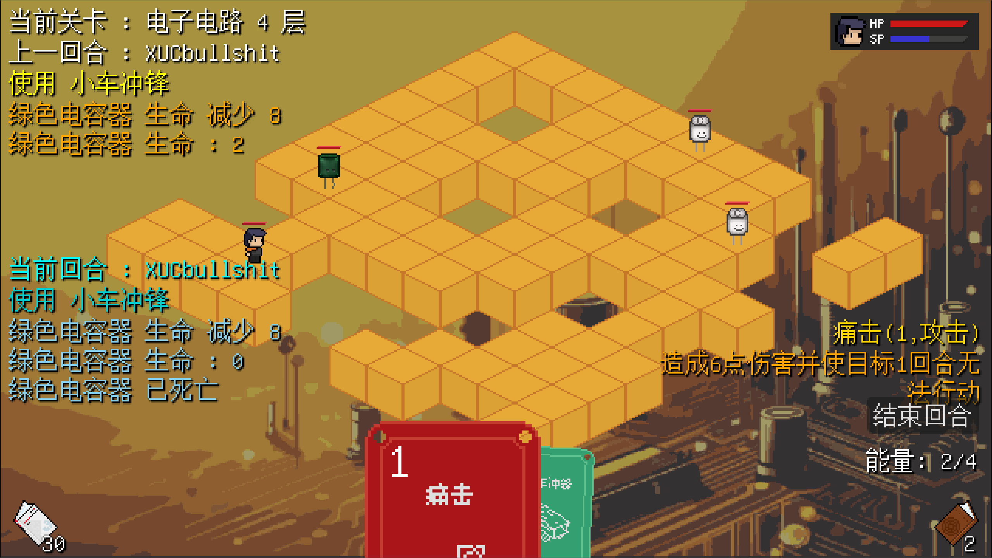
游戏特色
丰富的内容
战斗关卡共有 10 个不同的主题。每 10 层为一个主题，分别对应电子系的 10 门核心课。每个主题有特色的敌人。
共有 14 种不同的卡牌，搭配可能多。
精彩的玩法
101 层的螺母楼爬塔体验，游戏流程足够长。
随着游戏流程进行，不断有新队友加入。
本作品结合了卡牌游戏、战棋游戏、回合制游戏等元素，富有创意和游戏性。
剧情结合生活实际，有亲切感。

Slide 6
开发过程
团队成员积极分工协作，在 GitHub 上共有 300+ commits、100+ pull requests
采用开源游戏引擎 Godot 制作，C# 编写逻辑
战棋游戏不同于软设中热门的类银河战士恶魔城游戏，开发难度高
游戏素材全部为团队成员自主绘制
成品的全部内容开源共享，在 GitHub 上收获了 Star

Slide 7
谢谢大家 https://github.com/open531/EESaga
2024年4月14日

